Slide 1
Apresentação Layouts Game Mania
Pensado de acordo com o solicitado pela Proprietária da Game Mania, onde foi levado em consideração o seguinte:
Tom de comunicação com o público alvo: claro e objetivo, sem gírias e informações desnecessárias;
Em relação às cores, foram utilizados preto e azul para os destaques, branco para conteúdos e textos, com preferência aos tons claros;
Imagens com boa resolução;
Tipografia escolhida pela cliente;
Voltado para o público-alvo informado.

Slide 2
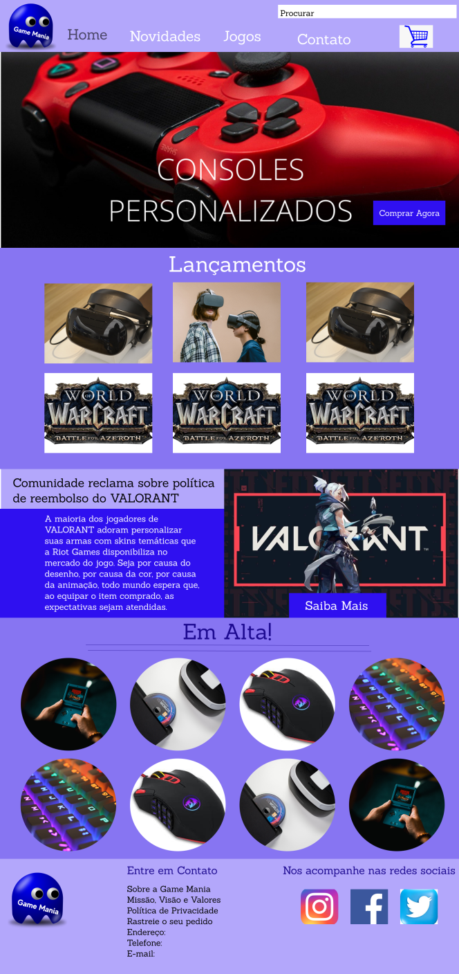
Layout Desktop
Layout realizado com base no Briefing, focado em projetar uma experiência agradável ao s usuários, levando em consideração os princípios de UX, onde fora projetado para ser de fácil utilização, tendo em vista a variedade de idades do público-alvo da Empresa, aplicando o conceito de que o mais importante não é o produto ou serviço, mas sim, proporcionar uma experiencia agradável aos usuários.
Pensado na necessidade do cliente e visando atender o público Gamer e de Tecnologia, o Layout foi projetado com o design centrado no usuário, para que possamos e entender, solucionar os problemas, e superar as expectativas dos clientes.
Design Interativo, arquitetado, design visual, funcional e estratégia dos conteúdos postados.
O mapeamentos da Jornada do usuário pode ser utilizada para resolução dos problemas que podem surgir.

Slide 3
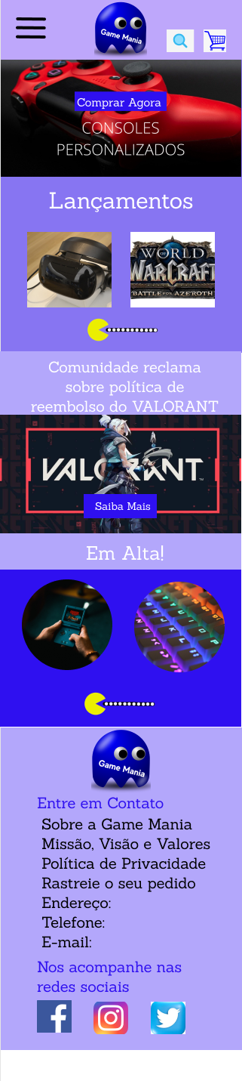
Layout Mobile
Ao desenvolver a interface gráfica de Front End para a Game Mania, foi levado em consideração os seguintes pontos:
-Design
-Usabilidade;
-Funcionalidade;
-Legibilidade;
Nos moldes do que fora solicitado pela cliente.
Interface de fácil visualização e entendimento, projetada para ser utilizada por qualquer pessoa, levando em consideração que o público-alvo varia entre pessoas de 14 à 60 anos, aplicando os princípios de UI, levando, intuitivamente, o usuário a realizar certas ações. Observando-se os seguintes pontos:
-Usabilidade: Interface de fácil utilização e aprendizado;
-Friendly: adaptável para dispositivos móveis,
-Intuitivo: Acesso instantâneo e de fácil localização no site.

Slide 4
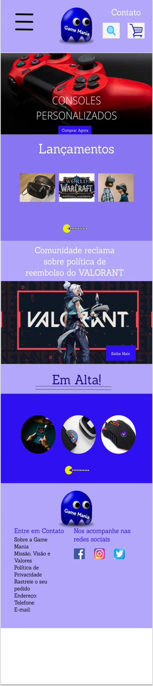
Layout Tablet
Ainda sobre a UI, fora utilizado no desktop a técnica de leitura de em Z, que leva o usuário intuitivamente a clicar no conteúdo apresentado, despertando a “curiosidade” deste.
Maiores dificuldades encontradas para realização da atividade:
Como tudo é muito novo pra mim, minha maior dificuldade foi criar o Layout desktop do zero, uma vez que nunca tinha utilizado a ferramenta Figma e encontrei bastante dificuldades em me adaptar. Passado o desafio inicial do Layout Desktop, os layouts Mobile e Tablet foram mais tranquilos, pois já tinha explorado bastante a ferramenta.

